Slide 1
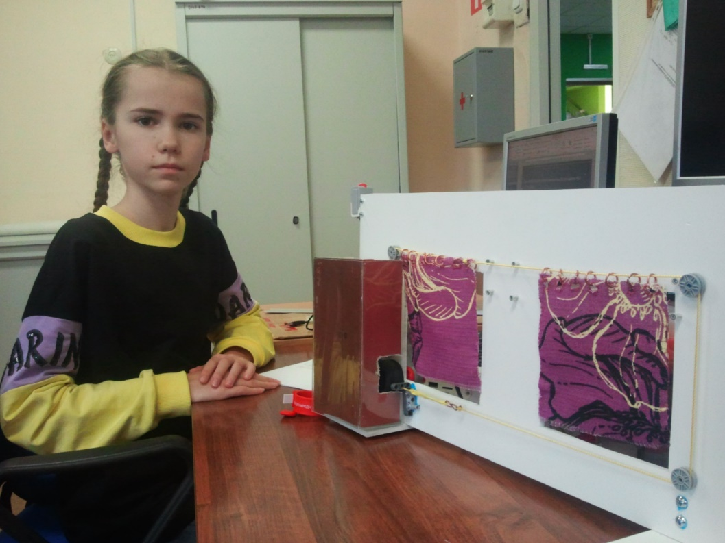
умные шторы
Автор: Шилова Елизавета Константиновна 10 лет
(дата рождения17.05.2010.)
школа 443.

Slide 2
Практическое значение
Представленный проект имеет практическое значение. Подготовленный алгоритм и результаты испытания созданного прототипа помогут при создании реально действующей комнатной установки управления шторами. Такую систему можно будет создать на основе контроллера Ардуино или других контроллеров, одного-двух моторов, датчика освещенности, кнопки, сервомоторов. Так же в реальном проекте можно добавить в систему датчик для управления шторами с помощью пульта Ик-излучения, подобного обычному пульту для телевизора.

Slide 3
Алгоритмы действия системы
Автоматический режим "Управление по таймеру". Шторы открываются и закрываются в заданное время: Утром, за минуту или две до времени срабатывания вашего будильника "Пора вставать" шторы открываются. Свет наполняет комнату, это помогает проснуться. Вечером, в определенное время шторы закрываются. Система не связана с будильником. Время в системе задается в программе и может быть изменено.
Ручной режим. Пользователь может раздвигать или задвигать шторы, управляя механизмом с помощью кнопок или манипуляторов. Нажав на датчик касания №1 робот издаёт звуковой сигнал, а потом начинает сдвигать шторы в нужное управление. Чтобы закрыть надо нажать на датчик касания №1 и робот будет сдвигать шторы в противоположное направление. Этот режим нужен, если нужно например, "просветить комнату" солнечным ультрафиолетом днем или, например, наблюдать за луной или фейерверком в темное время суток.
Роботехнический режим "Управление по уровню освещенности«. А можно с помощью датчика света на порте №2. Закрыть специальной крышкой датчик света- значит на ступила ночь. Если снять крышку- то наступило утро. При закрытии датчика света издаётся звуковой сигнал и срабатывает механизм закрытее штор. При открытии датчика света издаётся опять звуковой сигнал и шторы автоматически открываются.

